Slide 1

航天电子系统设计 ----基本防护法
空间科学与技术学院

Slide 2
航天电子系统设计
第3章 基本防护法
§3.1 概述
§3.5 差分
§3.2 接地
§3.6 隔离
§3.3 屏蔽
§3.7 电缆选型
§3.4 滤波

Slide 3
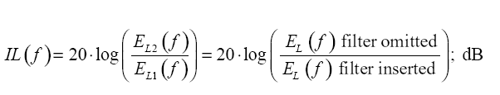
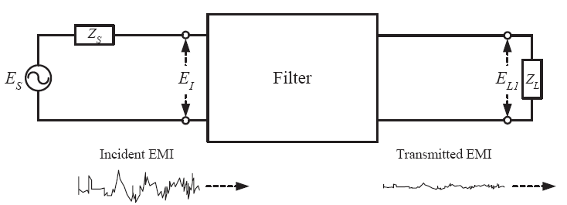
航天电子系统设计
作用：有选择性地反射或吸收某一部分频率的信号，允许另一部分频率的信号通过
特性：与信号通道串联，让工作频率信号通过，让非工作频率干扰被阻挡
与信号通道并联，让非工作频率被短路，对工作频率信号呈现高阻抗
滤波器插入损耗

Slide 4

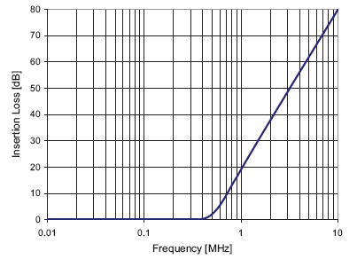
航天电子系统设计
工程中多数干扰频率高于期望信号频率，因此常见的滤波器为低通滤波器
插入损耗：
f₀是-3dB转折频率，i是滤波器的阶数，k_{i}与单级滤波器的拓扑结构有关
每数量级衰减量(dB）或每倍频程衰减量
单极点低通滤波器的特性可用-3dB转折频率以及每数量级衰减量或者每倍频程衰减量来表示
-3dB转折频率f₀

Slide 5
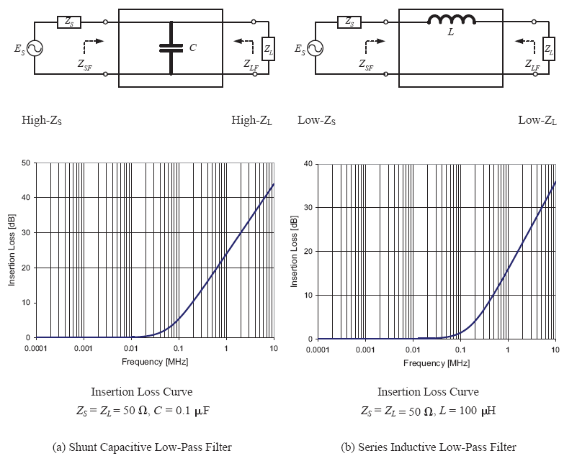
航天电子系统设计
离散器件构成低通滤波器
C起到高频低阻分流的作用，适合小负载电流情形，实现体积小
L起到高频高阻分压的作用，适合大负载电流，但结构笨重，易引起电磁干扰
单C或单L滤波的缺点是高频频率曲线不够陡峭（20dB/每数量级，3dB/每倍频程）

Slide 6
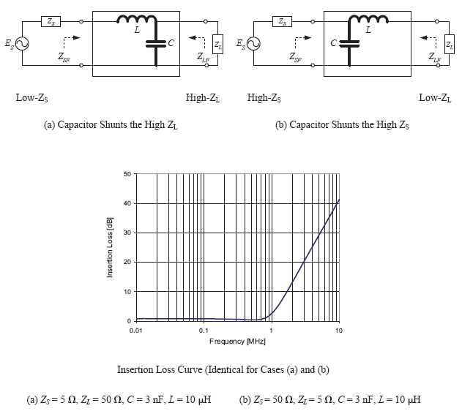
航天电子系统设计
多个元件构成滤波器
低通倒Γ形滤波器
低通Γ形滤波器
滤波器的高频转折特性为提升到40dB/每数量级，12dB/每倍频程
倒Γ形滤波器适于低源阻抗和高负载阻抗
Γ形滤波器适于高源阻抗和低负载阻抗

Slide 7

航天电子系统设计
多阶滤波器
滤波器的高频转折特性提升到60dB/每数量级，18dB/每倍频程
π形滤波器适于源阻抗和高负载阻抗都低的情形（抑制干扰时更为多见）
T形滤波器适于源阻抗和负载阻抗都高的情形
低通π形滤波器
低通T形滤波器

Slide 8
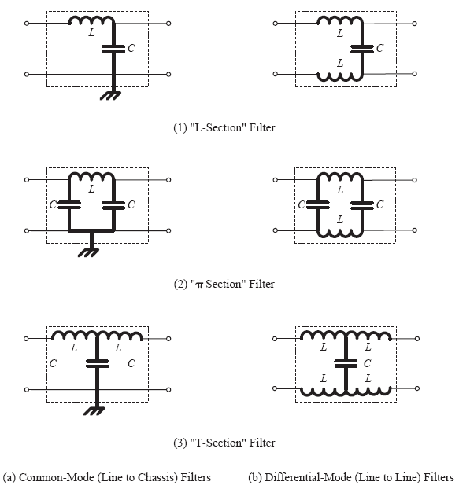
航天电子系统设计
共模/差模滤波器
共模干扰指信号线与参考点（信号回流线）之间的干扰
差模干扰指信号线与信号线之间的干扰。
对地
通常在电子系统设计中，信号线之间通过隔离等手段抑制干扰，常见的干扰属于共模干扰
共模滤波器
差模滤波器

Slide 9
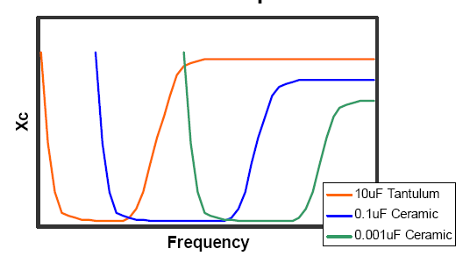
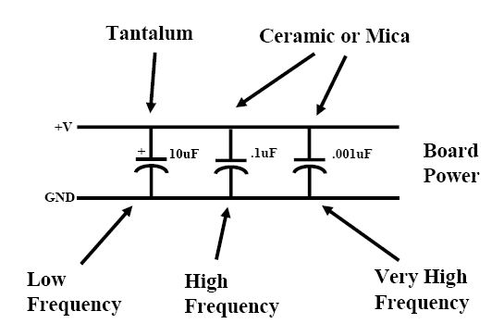
航天电子系统设计
工程中滤波设计---多电容
电容与频率之间的滤波特性
电容与频率之间的滤波特性
若单个电容不能满足滤波频率范围要求，可将不同容量和不同类型的电容并联应用
并联电容的容值一般要相差两个数量级

Slide 10
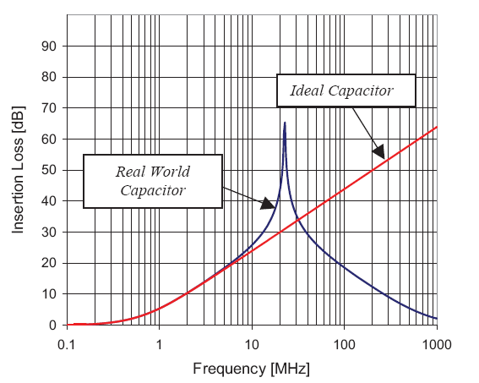
航天电子系统设计
工程中滤波设计---电容的插入损耗
特定类型、特定容量的电容器的应用频率范围总是有限的
单电容滤波器的插入损耗的频率特性（假定源阻抗和负载阻抗均为50Ω，电容参数为C=10nF、ESL=5nH、ESR=2m Ω）

Slide 11
航天电子系统设计
第3章 基本防护法
§3.1 概述
§3.5 差分
§3.2 接地
§3.6 隔离
§3.3 屏蔽
§3.7 电缆选型
§3.4 滤波

Slide 12
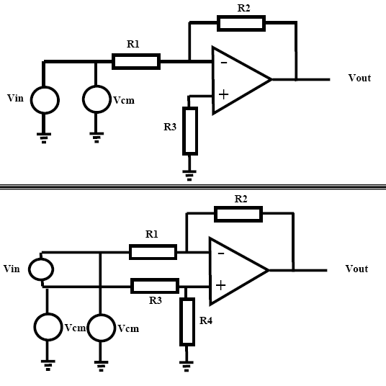
航天电子系统设计
单端（single-ended）输入—输出
差分（differential）输入—输出

Slide 13
航天电子系统设计
共模干扰
共模干扰
差分放大电路的共模抑制比高于单端放大电路
差模输入时抑制共模干扰信号能力

Slide 14
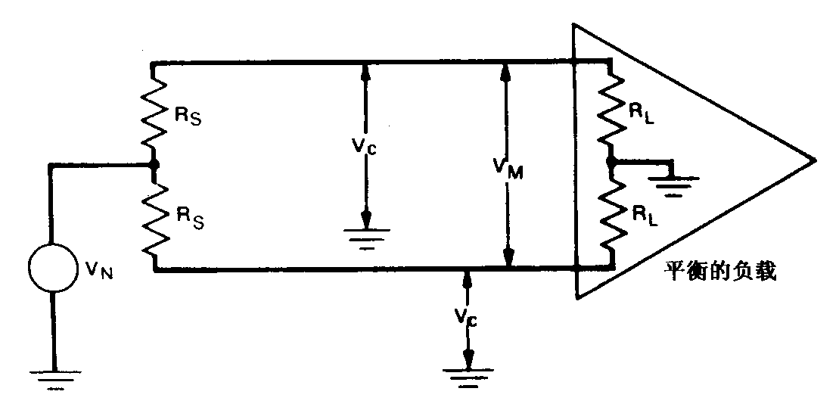
航天电子系统设计
差分的好处
抗共模干扰能力强。如果加在差分信号线两端的共模信号的幅度和相位相同，则几乎被抵消
有效抑制对外辐射。因为两根差分信号线对外辐射信号的极性相反
时序定位精确。噪声容限提升到单端输出的两倍，故可采用更低的电源电压，有利于实现低功耗
差分的代价
走线加倍，且对走线的对称性要求很高
电路规模增加，且对使用元器件的精度要求提升
差分电路必须全对称，因此高频设计中难度较大

Slide 15
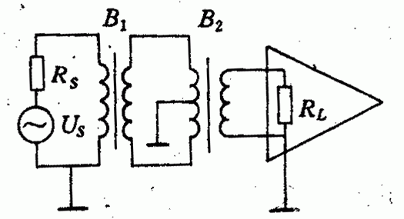
航天电子系统设计
单端→差分
模拟信号：采用全差分输入、全差分输出的差分或运算放大器，一个差分输入端接地，一个差分输入端接单端信号
数字信号：将单端信号经过一个反相器反相，反相器两端即为差分信号
利用变压器可实现非平衡线与平衡线的相互转换
非平衡线
平衡线
非平衡线

